Slide 1
DISASTRI NUCLEARI E IL LORO IMPATTO AMBIENTALE

Slide 2
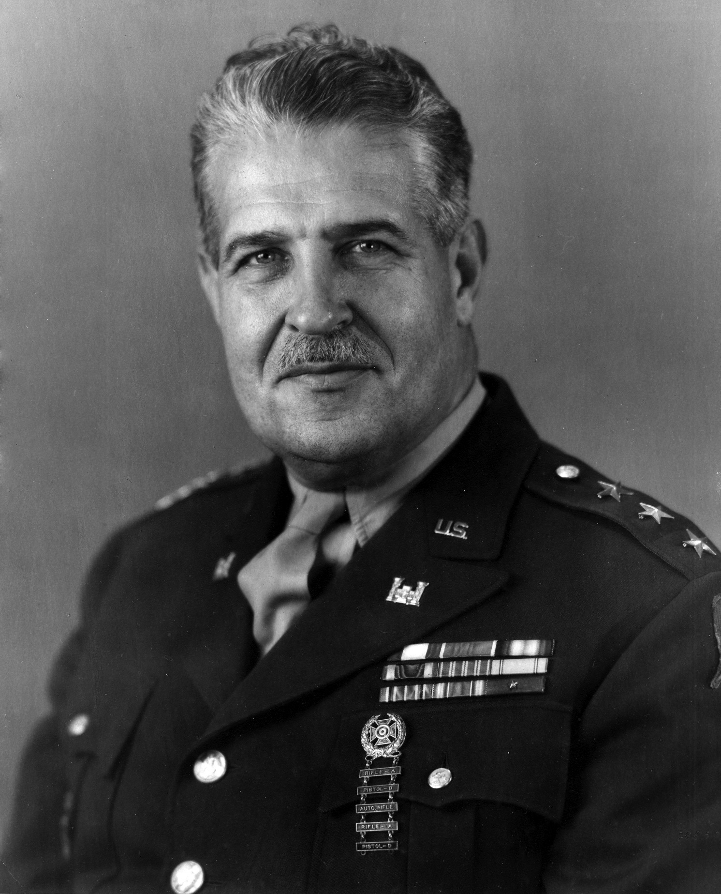
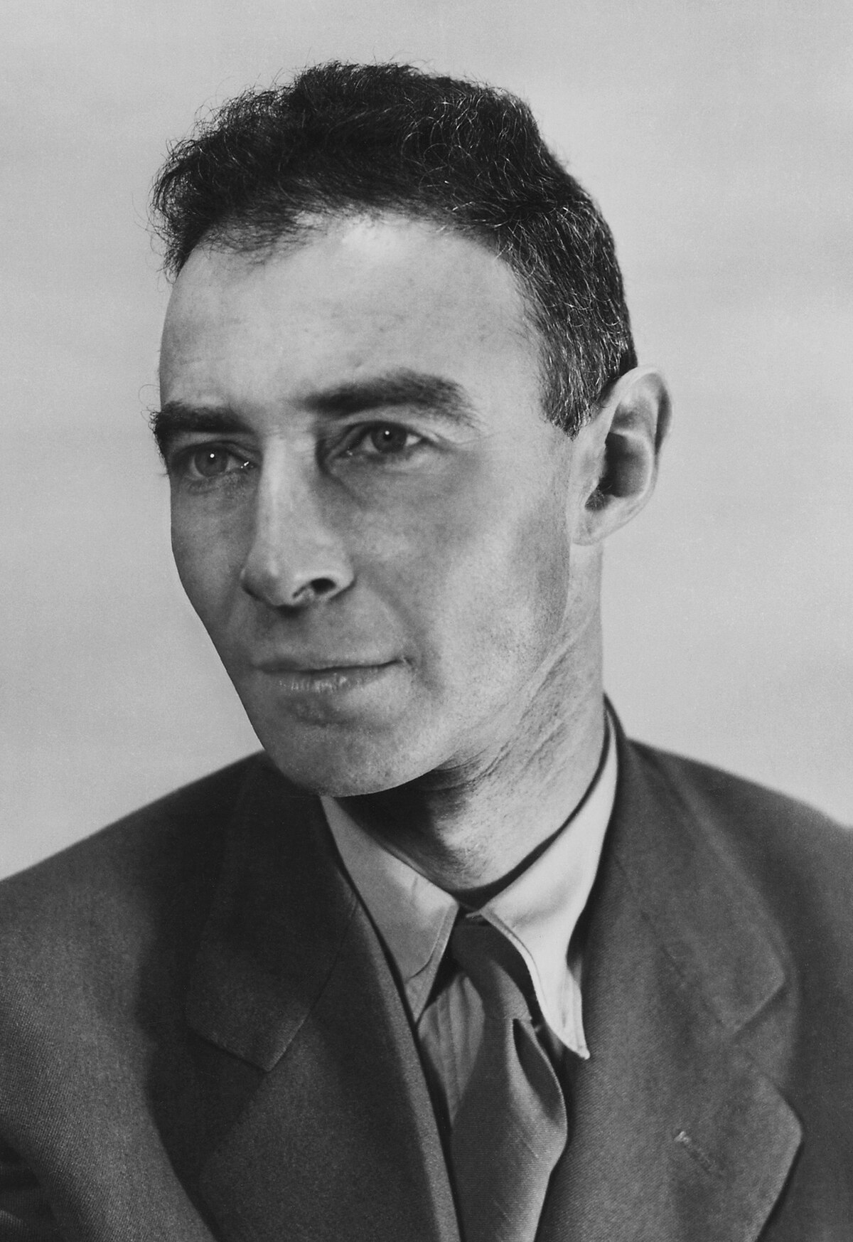
CONTESTO STORICO E IL PROGETTO MANHATTAN
La necessità di una soluzione decisiva sul fronte militare ha portato allo sviluppo urgente di armi nucleari.
Il Progetto Manhattan fu condotto dagli Stati Uniti d’America con il sostegno di Regno Unito e Canada.
IL Progetto Manhattan fu ufficialmente avviato nel 1942 sotto la direzione del generale Leslie Groves e dello scienziato Robert Oppenheimer.
Fu un progetto segretissimo, con sedi in diversi stati Americani. Los Alamos, Oak Ridge, Hanford.
Il 16 luglio 1945, il primo test atomico (Trinity) ebbe luogo nel deserto del New Mexico.

Slide 3
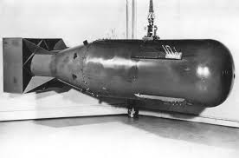
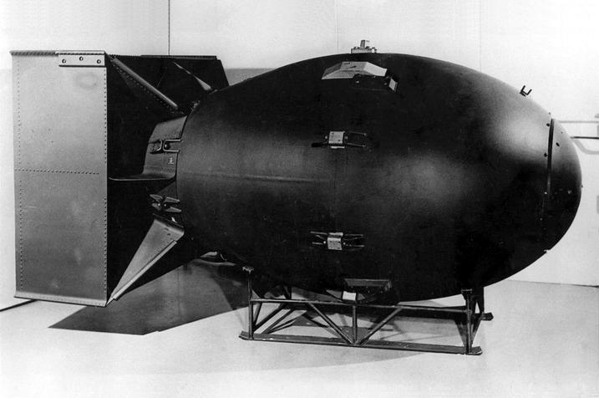
LE DUE BOMBE: «Little Boy» e «Fat Man»
Le bombe risultato del progetto Manhattan che furono costruite nel laboratorio di Los Alamos in New Mexico erano chiamate Little Boy, una bomba sganciata su Hiroshima il 6 agosto 1945, e Fat Boy, una bomba al plutonio sganciata su Nagasaki il 9 agosto del 1945.
Origine del nome: durante lo sviluppo del progetto Manhattan, era comune usare nomi in codice per mantenere il segreto sulle armi.
-Little Boy: bomba a cannone basata su uranio arricchito. La sua struttura allungata e più sottile ha ispirato tale appellativo in riferimento alla sua forma giovane e minuta.
-Fat Man: bomba ad implosione basata su plutonio, la sua forma sferica e più robusta ricordava, in termini colloquiali la silhouette di un uomo grasso da cui il soprannome.

Slide 4
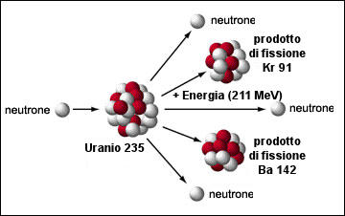
Il PROCESSO DI FISSIONE NUCLEARE
- La fissione nucleare è il processo di scissione di un nucleo pesante (detto fissile) in due nuclei «figli» più leggeri (e più stabili) di massa paragonabile, e l’emissione tra i prodotti di uno o più neutroni e ovviamente energia.
REAZIONE A CATENA:
Innesco: bombardamento con il primo neutrone
Propagazione: reazioni di fissione successive derivanti dai neutroni prodotti a seguito della reazione di innesco.
Terminazione: le reazioni di fissione si fermano. Ciò può essere dovuto all’esaurimento del combustibile, oppure all’assorbimento dei neutroni da parte di un agente esterno (barre di controllo) utilizzato per fermare le reazioni di proposito.

Slide 5
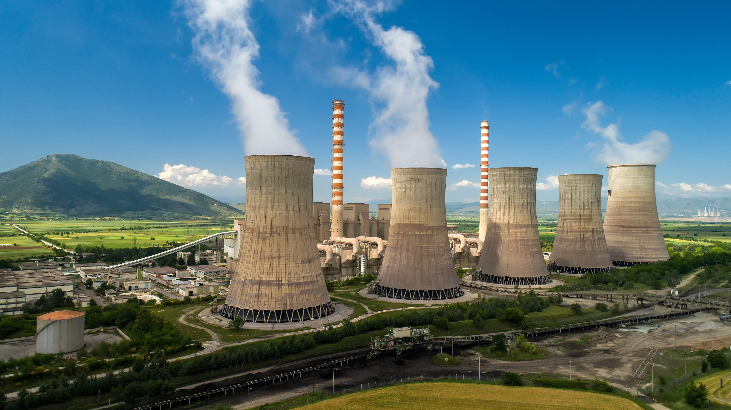
CENTRALI NUCLEARI
Una centrale nucleare è costituita da:
Il combustibile: impiegato in barre
Il moderatore: rallenta i neutroni per facilitare il processo di fissione nucleare
Le barre di controllo: solitamente in boro e cadmio servono ad assorbire i neutroni prodotti nella reazione di fissione bloccandone la propagazione
Sistema di raffreddamento: fluido esterno (solitamente acqua prelevata da fonti naturali), essenziale a mantenere il raffreddamento anche dopo l’interruzione della reazione nucleare a causa del calore prodotto dal decadimento degli isotopi radioattivi sufficiente ad innescare potenziali esplosioni chimiche o nucleari
Le strutture di schermatura: strutture che contengono la parte centrale della centrale nucleare, solitamente mura di cemento armato e strutture di acciaio

Slide 6
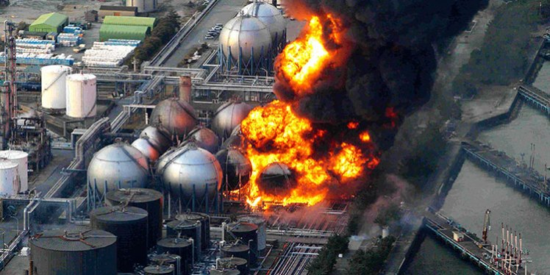
DISASTRI NUCLEARI
Le centrali nucleari sono tristemente note per due incidenti catastrofici:
L’incidente di Three Mile Island, nel 1979, ha evidenziato le criticità nella gestione della sicurezza delle centrali nucleari.
L’incidente di Chernobyl del 26 aprile 1986. Questo incidente è stato causato da violazioni delle norme di sicurezza, che portò ad un aumento della temperatura dell’acqua di raffreddamento in uno dei reattori. L’elevata temperatura provocò la scissione dell’acqua a contatto con le pareti metalliche del sistema, con sviluppo di idrogeno gassoso che a temperature elevate è esplosivo.
L’incidente di Fukushima, nel 2011 causato da uno tsunami. Ha provocato il danneggiamento dei sistemi di raffreddamento, portando alla fusione parziale dei reattori e dispersione di materiale radioattivo

Slide 7
GLI SVANTAGGI DELL’ENERGIA NUCLEARE
L’energia nucleare presenta diversi rischi e criticità, legati principalmente alla sicurezza e alla gestione delle scorie:
-Produzione di scorie radioattive: rifiuti altamente pericolosi, che rimangono attivi per migliaia di anni. Necessitano di stoccaggio sicuro in depositi controllati per secoli (500-700 anni).
-Rischio di incidenti: malfunzionamenti tecnici o disastri naturali possono causare contaminazioni radioattive gravi ( come Chernobyl, Fukushima)
-Effetti sulla salute: l’esposizione a radiazioni può provocare tumori, danni genetici e patologie del sistema nervoso.
Definizione isotopi radioattivi: atomi instabili che decadono nel tempo, emettendo radiazioni ionizzanti. Le scorie prodotte restano pericolose a lungo e sono difficili da smaltire.

Slide 8
QUALI SONO GLI IMPATTI AMBIENTALI?
Il ciclo di vita dell’energia nucleare ha conseguenze significative sull’ambiente:
-Estrazione dell’uranio: può liberare gas radioattivi come il radon dannoso per lavoratori e popolazioni vicine alle miniere.
-Contaminazione del suolo e dell’acqua: le scorie possono infiltrarsi nell’ambiente, compromettendo ecosistemi e risorse idriche.
-Impatto su flora e fauna: l’esposizione a radiazioni può causare mutazioni genetiche e ridurre la biodiversità.
-Effetti sulla salute umana: aumenta il rischio di tumori e malattie gravi nelle aree esposte a lungo termine.

Slide 9
TECNOLOGIE SVILUPPATE PER RIDURRE L’IMPATTO DEL CICLO DI VITA DEL COMBUSTIBILE NUCLEARE:
Alcune centrali utilizzano combustibile riciclato per ridurre la quantità di scorie radioattive prodotte
Le tecnologie per la cattura e lo stoccaggio della CO₂ possono ridurre le emissioni di gas serra durante la costruzione e l’esercizio delle centrali

Slide 10
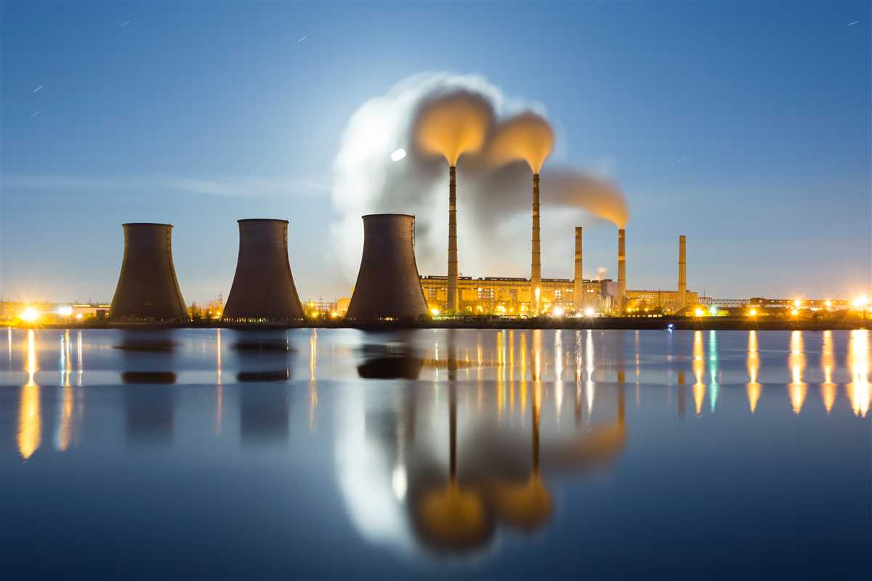
Vantaggi dell’energia nucleare
L’energia nucleare ha diversi effetti positivi, soprattutto quando viene confrontata con altre fonti energetiche. Ecco i principali:
Basse emissioni di CO₂. La produzione di energia nucleare non rilascia gas serra durante il funzionamento del reattore, contribuendo a ridurre l’inquinamento atmosferico e il riscaldamento globale.
Alta resa energetica Una piccola quantità di combustibile nucleare produce una grande quantità di energia. Ad esempio, un grammo di uranio può produrre molta più energia rispetto a un grammo di carbone o petrolio.
Continuità nella produzione. A differenza di fonti rinnovabili come il solare o l’eolico, l’energia nucleare non dipende dalle condizioni climatiche ed è quindi costante e affidabile (produzione h24).

Slide 11
Riduzione della dipendenza dai combustibili fossili. Può contribuire a una transizione energetica più rapida, riducendo la necessità di importare petrolio o gas.
Impatto relativamente ridotto sul territorio. Le centrali nucleari occupano meno spazio rispetto a centrali eoliche o solari per la stessa quantità di energia prodotta.
Potenziale sviluppo di nuove tecnologie, le ricerche nel campo nucleare (come i reattori di IV generazione o la fusione nucleare) promettono maggiore sicurezza, meno scorie e un uso più efficiente delle risorse.

